Slide 1

Avances en el tratamiento del infarto cerebral agudo
Dr. Antonio Arauz Góngora
Clínica de Enfermedad Vascular cerebral
Instituto Nacional de Neurología y Neurocirugía Manuel Velasco Suárez
Antonio.arauz@prodigy.net.mx

Slide 2
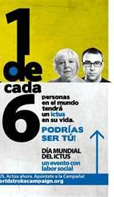
1. EVC puede ser prevenida.
2. Puede ser tratada.
3. Puede ser manejado a largo plazo.
4. Uno de cada 6 personas tendrá un EVC
5. Cada 6 segundos alguien muere por EVC
6. Cada segundo hay un nuevo caso de EVC en el mundo
7. De las 15 millones de personas que tienen un EVC en un año, 6 mlls no sobreviven.
8. Aprox. 30 millones de personas han tenido un EVC
9. Principal causa de discapacidad en el mundo

Slide 3
Manejo de la Enfermedad vascular cerebral
Tratamiento
agudo
Manejo de prevención secundaria
Prevención
primaria
Prevención
Secundaria
Rehabilitación

Slide 4
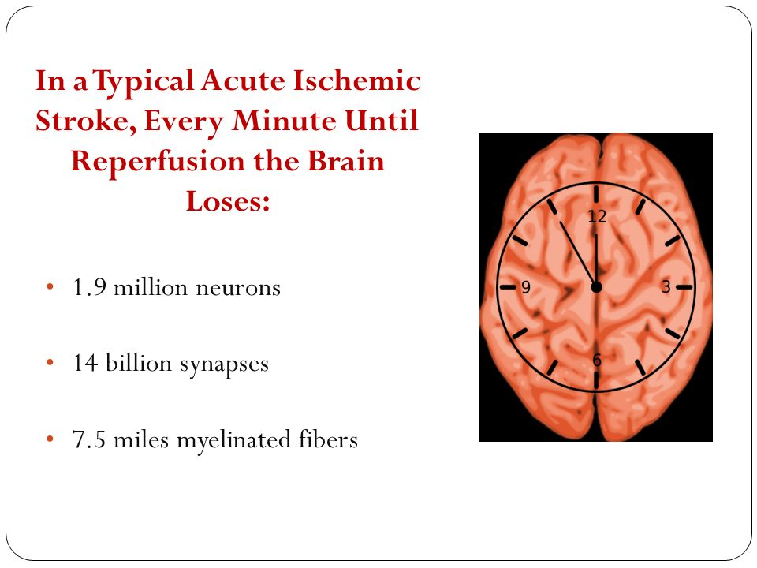
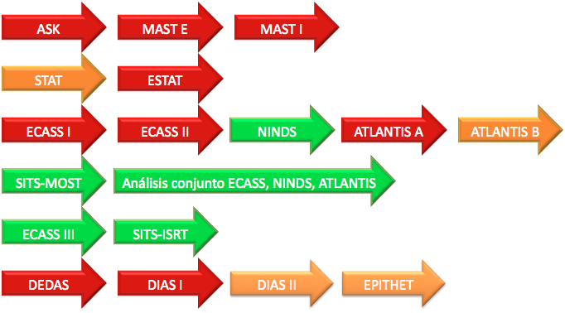
Tratamiento agudo
Time is Brain

Slide 5
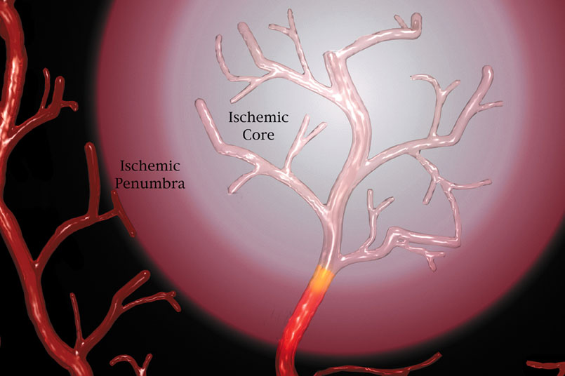
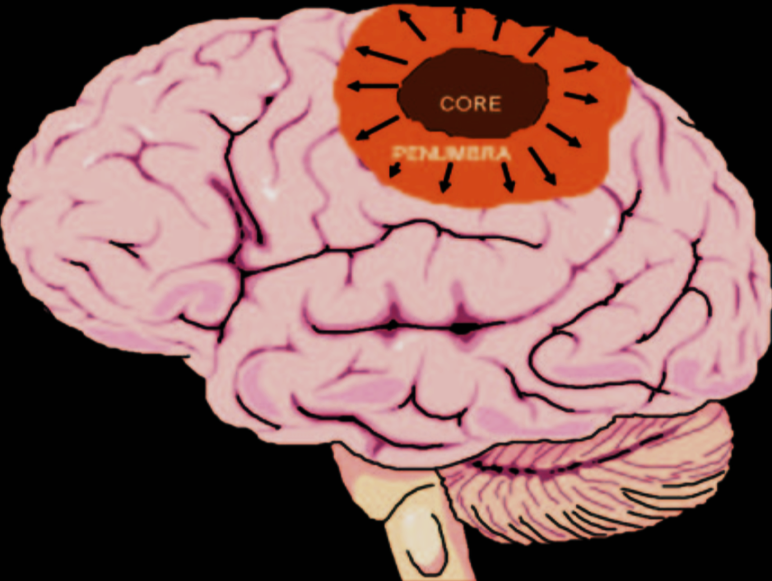

Slide 6
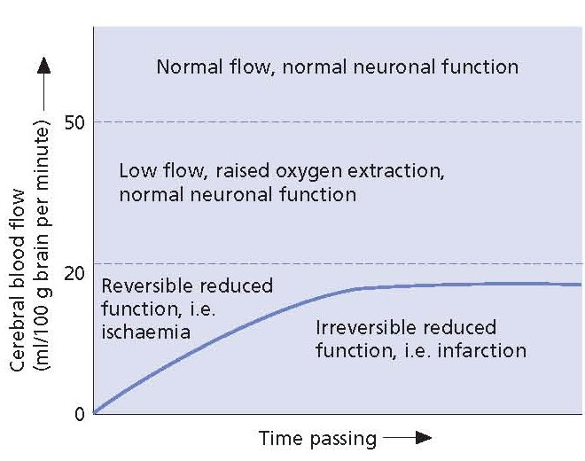
Conceptos importantes: Penumbra
La reducción del FSC de 50 mL/g por min a menos de 20 mL/g por min, resulta en alteración de la
función neuronal, pero preservación de la integridad tisular, lo que define a la penumbra

Slide 7
La aplicación por neuroimagen
TTP: time to peak, TTD: time to drain, MTT: mean transient time

Slide 8
Hombre de 73 a
80 min de evolucion
Hemiparesia izquierda
TTP
CBF
CBV
Area de core establecido, sin penumbra

Slide 9
CBF
CBV
Mujer de 55 años
Hemiparesia derecha y afasia motora de 40 minutos de evolución
TTP
MTT
TTD
mapa
Área pequeña de isquemia, gran penumbra

Slide 10
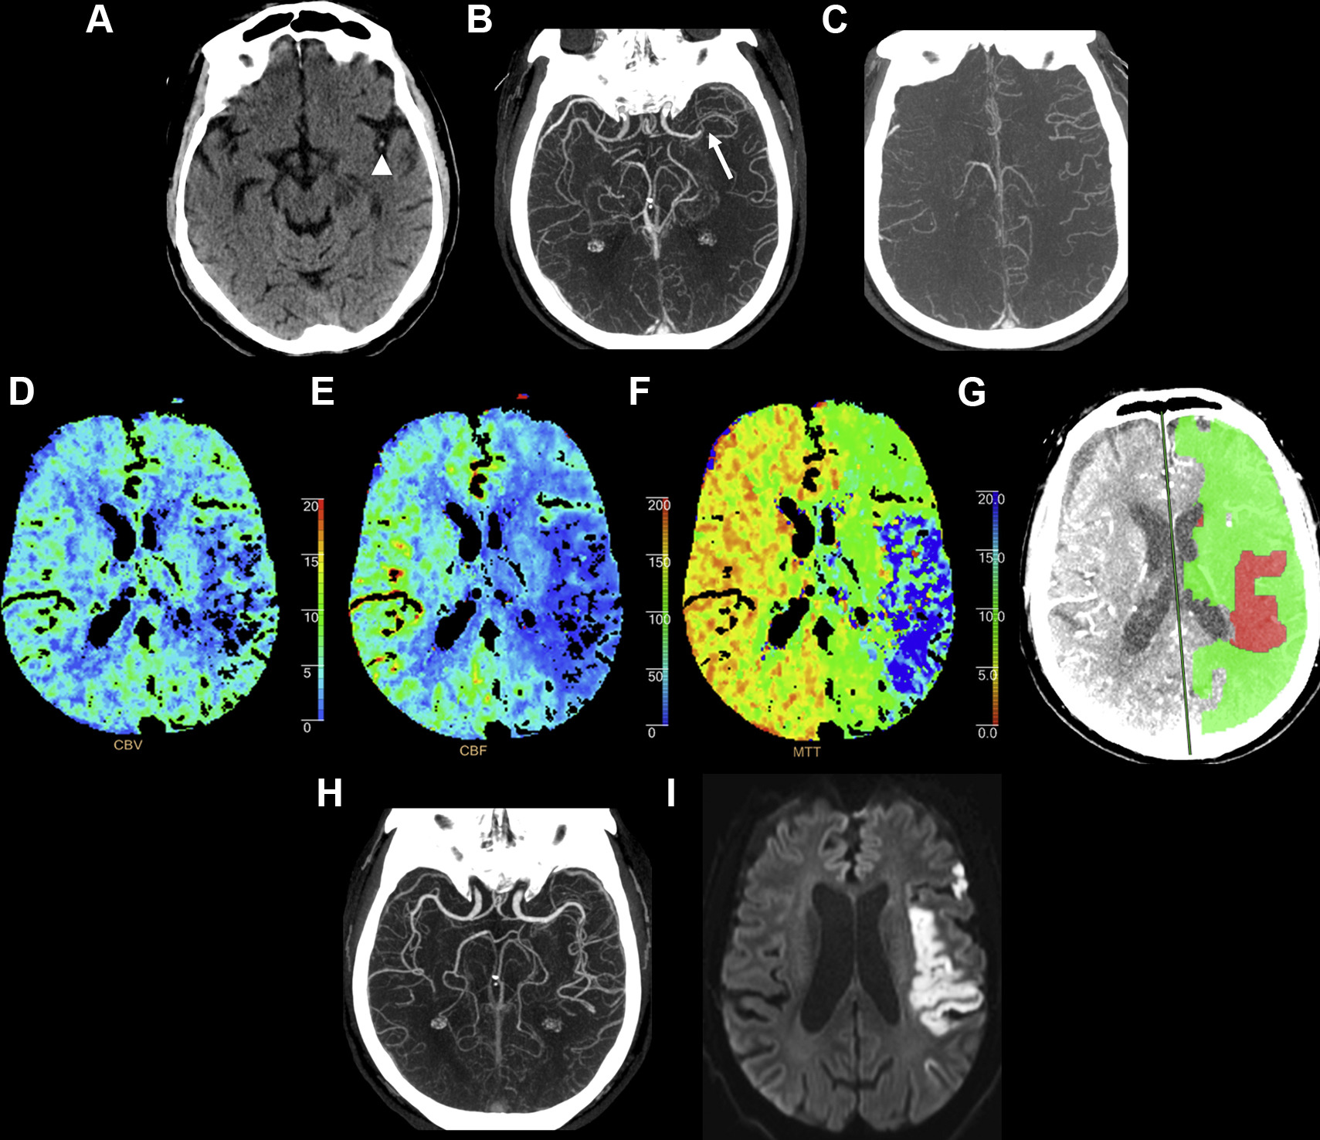
Neuroimaging Clinics 2018 28, 565-572DOI: (10.1016/j.nic.2018.06.002)
Notes:
A 79-year-old male patient with acute stroke. Baseline multimodal CT (A–G), posttherapy CTA (H), and follow-up axial DWI MR imaging (I) performed 1.5 hours, 26.5 hours, and 5 days after symptom onset. Axial NCCT image (A) shows a hyperdense M2 left middle cerebral artery (arrowhead). ASPECTS score was 7. At baseline CTA (B, C), the M1 and M2 segments of the left middle cerebral artery were occluded (arrow) with a thrombolysis in myocardial infarction score of 0 and a collateral score of 3. Prognostic map from PCT (G) showed an infarct core (red cluster, MTT >150%, CBV <2.0 mL) of 37.8 mL and ischemic penumbra (green cluster, MTT >150%, CBV >2.0 mL) of 322.1 mL. After a bridging treatment, the vessel was recanalized (H), and the final infarct volume was 34.3 mL (I).

Slide 11
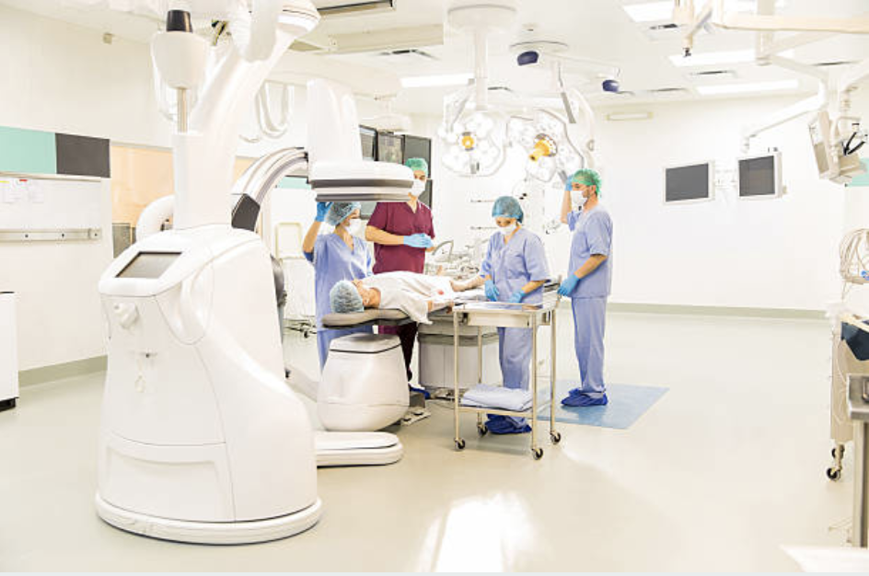
Conceptos
PENUMBRA
Mejor desenlace clínico.
Mayor probabilidad de vida independiente.
Trombolisis intravenosa
Trombectomía mecánica
Stroke 2016;47(4):1153–8.
RadioGraphics 2006; 26:S75–S95.
Notes:
Tratamientos efectivos para el infarto cerebral agudo.

Slide 12
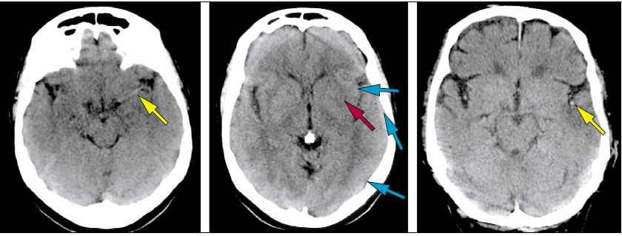
Mismatch clínico/radiológico
Wake Up Stroke

Slide 13
Mismatch difusión/flair (MRI)
DWI
FLAIR
FLAIR
DSA
balloon angioplasty of proximal stenosis
72 HORAS
Brain Circulation - Vol 2, Issue 2, April 2016
Notes:
61‑year‑old male with a history of hypertension, diabetes,
coronary artery disease woke up with left‑sided weakness and
numbness. (a) Diffusion‑weighted imaging sequence showing
acute to subacute infarct in the right middle cerebral artery
territory involving caudate head, basal ganglia, and parietal lobe.
(b and c) Fluid‑attenuated inversion recovery sequence shows
subtle hyperintensity suggesting diffusion weighted imaging‑fluid
attenuated inversion recovery mismatch, distal vascular
hyperintensities secondary to slow flow and absence of flow void
in proximal, middle cerebral artery segment. (d) Digital subtraction
angiogram demonstrating critical stenosis of proximal right internal
carotid artery with tandem occlusion of supraclinoid segment.
(e) balloon angioplasty of proximal stenosis (f) final evolution of right
MCA territory infarct

Slide 14
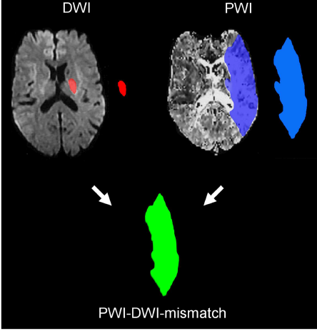
Mismatch difusión-perfusión (MRI)
Time to peak:
Tejido hipoperfundido
Área de infarto
Tejido en riesgo de infarto
<70 ml de volumen de infarto
Ratio Penumbra/core de 1.8 a más
FrontiersinNeurology Stroke March2014.Volume5.Article35

Slide 15
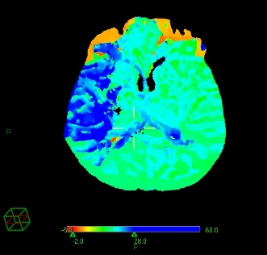
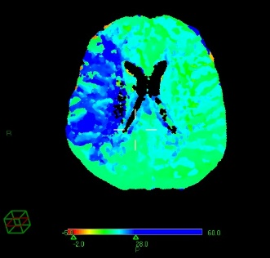
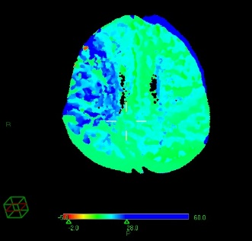
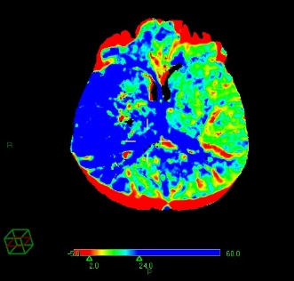
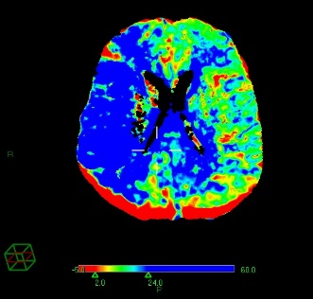
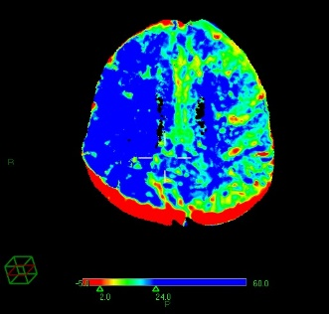
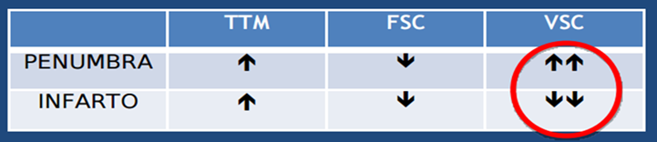
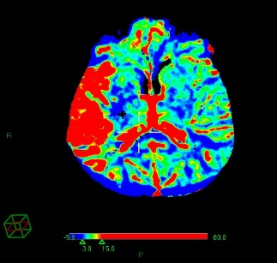
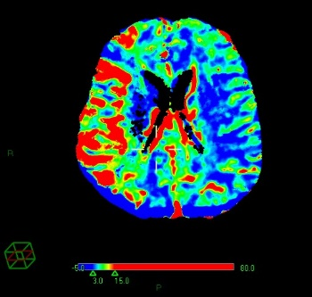
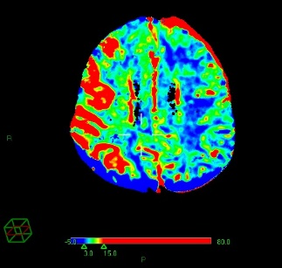
Caso: MISMATCH POR TOMOGRAFÍA DE PERFUSIÓN
TTP
CBF
CBV

Slide 16
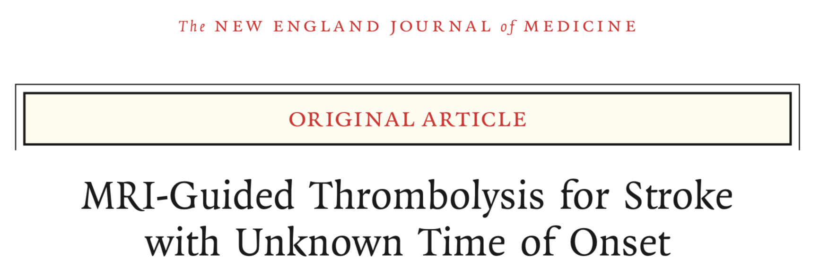
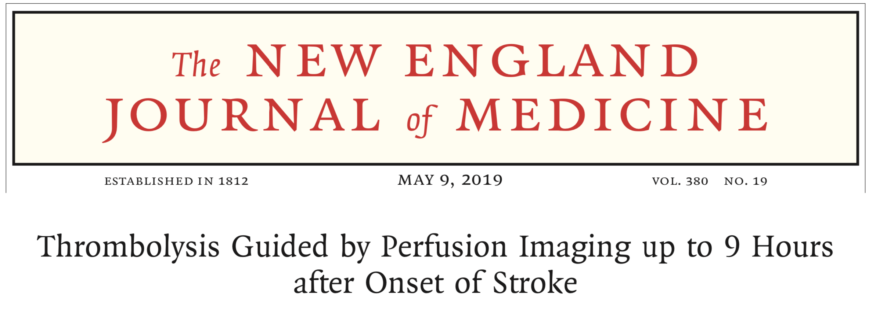
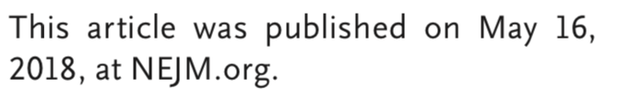
Incrementar el tiempo de ventana
Selección de px en base a viabilidad tisular
9 Horas!!!
Notes:
WAKE-UP trial y EXTEND trial
Mas alla de las 4.5 horas.
Disparidad entre tiempos para trombolisis y tombectomia mecánica.
Se necesitan mas estudios para confirmar el incremento significativo de pacientes con mejores desenlaces secundarios.

Slide 17
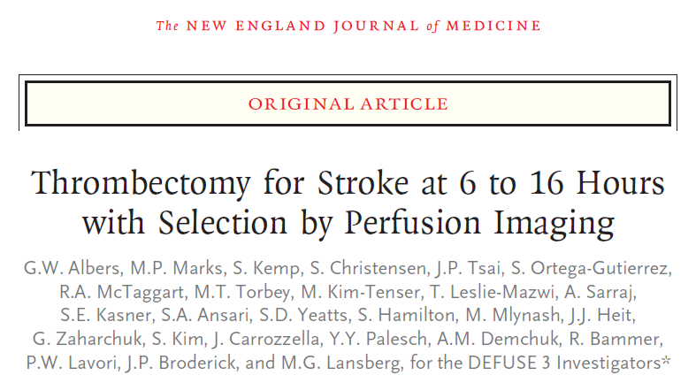
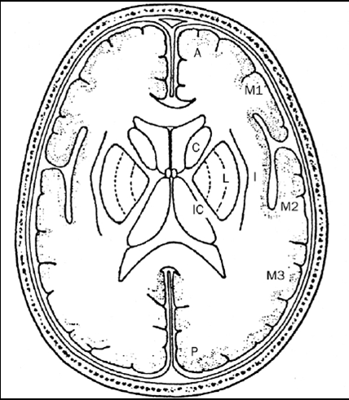
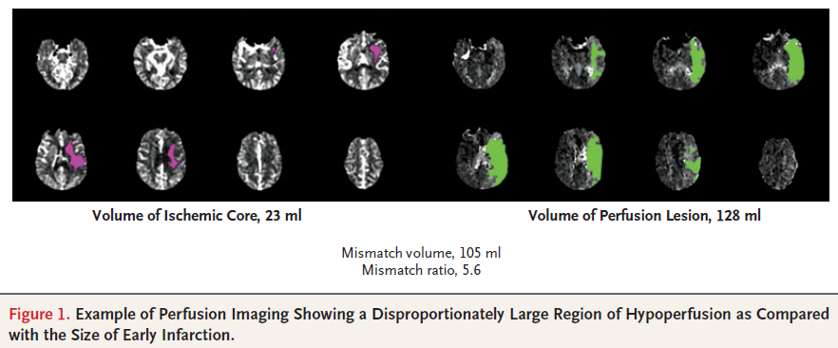
Estudio multicéntrico aleatorizado
Realizado en 38 centros de U.S
182 pacientes
92 grupo endovascular 90 Tratamiento médico
<70 ml de volumen de infarto
Ratio Penumbra/core de 1.8 a más
Outcome primario: mRS a los 90 días

Slide 18
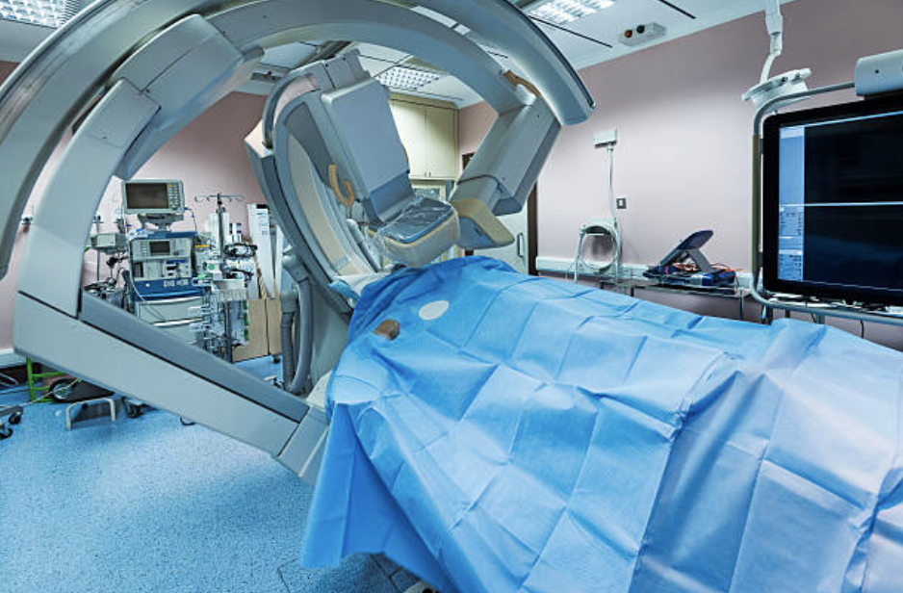
TROMBECTOMIA
SWIFT-PRIME
MR CLEAN
DEFUSE 3
REVASCAT
DOWN
ESCAPE
EXTEND IA
HASTA 24 HRS!
Notes:
Viabilidad tisular
Selección de pacientes en base a características sobretodo en perfusión

Slide 19
Selección de tratamiento por Por tiempo de evolución

Slide 20
Tratamiento agudo. PREMIER
Enero 2005-Junio 2006
Intervenciones terapéuticas agudas (n=1.040)
Trombólisis intravenosa | 0,5%
Ventilación mecánica | 9,5%
Craniectomía | 2,1%
The first Mexican multicenter
Register on ischaemic stroke
(The PREMIER Study):
Demographics, risk factors
And outcome
Results from the PREMIER Study. Neurologia 2013

Slide 21
Retraso de arribo al hospital en 1569 pacientes con eventos cerebrovasculares
%
Horas de evolución
Results from the PREMIER Study. Neurologia 2013

Slide 22
Retraso de realización de TAC desde inicio del evento cerebrovascular en 1429 pacientes
%
Horas de evolución

Slide 23
Tratamiento agudo.
4 hospitales Mexicanos, N=500 (2017.2019)
Tiempos
Onset to door | 11 horas
Door to needle | 82 min
Hemorragia | 0
Enviado a Publicación

Slide 24
Conclusiones
Varias opciones terapéuticas para el manejo del ICA
La importancia de seleccionar pacientes
  Tiempo de evolución
  De acuerdo a penumbra
Faltan programas de reconocimiento de signos de alarma del EVC
  Entre la población en general
  Entre los servicios de urgencias de nuestro país
El infarto cerebral es una urgencia medica
Se requieren programas de atención en México

